Slide 1
Architektur von Informationssystemen
Praktikum 4
Fabian Sawatzki
Birger Kamp
Steffen Giersch
Maria Lüdemann

Slide 2
Aufgabe 7 - Architektur Bewertung
Wie schwierig / zeitaufwändig war es für Sie, sich in die fremde Architektur einzuarbeiten?
Sehr! Obwohl ich wusste was die Architektur bewerkstelligen soll und sie relativ übersichtlich aufgebaut war dauerte es mehrere Stunden einen ungefähren Überblick zu bekommen
Die Struktur ist recht übersichtlich, dass heißt der Einstieg war leicht. Das tiefere Erschließen dann aber sehr zeit aufwändig
1 Stunde Vorbereitung und eine kurze Einweisung der Gruppe

Slide 3
Aufgabe 7 - Architektur Bewertung
War die vorhandene Dokumentation für Sie ausreichend? An welchen Stellen hätten Sie sich mehr Informationen gewünscht und wozu hätten Sie diese Informationen benötigt?
Die Dokumentation über die Architektur war genügend, allerdings fehlte fast jegliche Java-Dokumentation im Code. Diese hätte das Einfinden sehr viel einfacher gemacht.
Java-Doc wäre besonders zur Beschreibung einiger Klassen, die in den UML-Diagrammen nicht vorkommen hilfreich gewesen. Generell wäre eine feingranularere Architektur hilfreich gewesen.

Slide 4
Aufgabe 7 - Architektur Bewertung
Welche Architekturentscheidungen haben Ihnen die vorgenommene Erweiterung erleichtert, welche haben sie schwieriger gemacht? Begründen Sie jeweils Ihre Einschätzung.
???????
+ Hilfreiche Tests
+ Separation of Concerns wurde eingehalten
- Java RMI eingebunden – wir mussten verstehen, was das macht
Gute Aufteilung in Packages

Slide 5
Aufgabe 7 - Architektur Bewertung
Wodurch wurden die vorliegenden funktionalen und nicht-funktionalen Anforderungen in der Architektur umgesetzt? Welche Anforderungen sind Ihrer Meinung nach nicht umgesetzt worden?
Umgesetzt:
Erweiterbarkeit: aufgrund der übersichtlichen Struktur war es einfach die Komponente zuzufügen
Nicht umgesetzt:
Es fehlten sehr viele grundlegende Funktionalitäten wie z.B. jegliche Form von Kundendaten zu halten oder Aufträge auf "storniert" zu setzen
Nicht umgesetzt:
- Fehler werden teilweise ignoriert und null zurückgegeben
- Transportaufträge wurden nicht implementiert (somit auch keinen Lieferzeitpunkt)
- Die Erstellung von Rechnungen wurde nicht implementiert (somit auch keinen Zahlungseingangszeitpunkt)
Umgesetzt:
+ Die Software ist relativ generisch gehalten und kann dadurch erweitert werden (wartbar)

Slide 6
Aufgabe 7 - Architektur Bewertung
Welche konkreten Verbesserungsvorschläge haben Sie für die vorliegende Architektur? Wie bewerten Sie den Aufwand für diese Verbesserungen?
Java-Dokumentation für Klassen und Funktionen schreiben
UML-Diagramme (zumindest eines) feingranularer gestalten
Aufwand:
Aktuell kennt sich die Gruppe noch mit der Architektur aus und könnte dies in wenigen Stunden umsetzen
Funktionalitäten erweitern! Da sehr viele Funktionalitäten fehlten würde sich der Aufwand für die Planung, Implementierung und Testen auf mindestens 20 Arbeitsstunden abschätzen lassen.

Slide 7
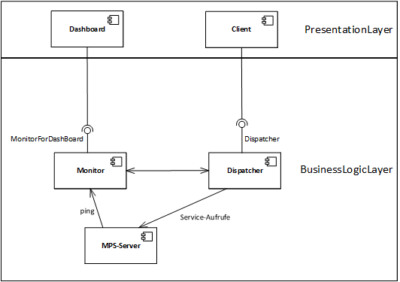
Bausteinsicht - Alt

Slide 8
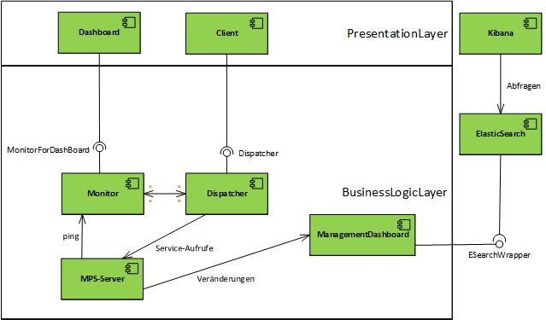
Bausteinsicht - Neu

Slide 9
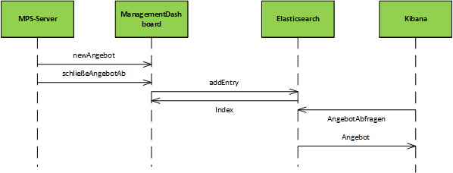
Laufzeitsicht

Slide 10
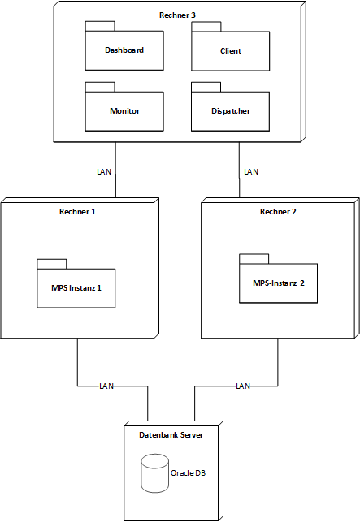
Verteilungssicht Alt

Slide 11
Verteilungssicht - Neu
Groß, Bitte Extern öffnen ;)

Slide 12

Code Teile
Live Demonstration des Dashboards
Auszüge aus der bisherigen Architektur (Stärken Schwächen)

